Slide 1


PARADÍGMA ORIENTADO A OBJETOS
PROFESSOR: EDIBERTO MARIANO
programacaoedi@gmail.com
1
Notes:
1

Slide 2
PARADÍGMA EM LINGUAGEM DE PROGRAMAÇÃO
Modelagem de sistemas
O que é um modelo ?
É uma simplificação da realidade.
Construímos modelos para compreender melhor o sistema que estamos desenvolvendo.
Com a modelagem, alcançamos quatro objetivos:
1 - Modelos a ajudam a visualizar o sistema como ele é ou como desejamos que seja.
2 - Modelos permitem especificar a estrutura ou o comportamento de um sistema.
3 - Modelos proporcionam um guia para a construção do sistema.
4 - Modelos documentam as decisões tomadas.
2
Notes:
2

Slide 3
PARADÍGMA EM LINGUAGEM DE PROGRAMAÇÃO
Conceito
A principal função de uma pessoa desenvolvedora é solucionar problemas e necessidades da sociedade em relação à tecnologia. Essa resolução se dá através dos paradigmas. Portanto, podemos definir o paradigma da programação como uma forma a qual se resolve um determinado problema no ramo digital.
3
Notes:
3

Slide 4
PARADÍGMA EM LINGUAGEM DE PROGRAMAÇÃO
Modelagem de sistemas – (Princípios básicos)
1 - A escolha dos modelos a serem criados tem profunda influência sobre a maneira como um determinado problema é atacado e como uma solução é definida.
Modelos corretos ilustram de modo brilhante os mais complicados problemas de desenvolvimento.
Modelos inadequados causarão confusões, desviando a atenção para questões irrelevantes.
2 - Cada modelo poderá ser expresso em diferentes níveis de precisão.
Os melhores tipos de modelos são aqueles que permitem a escolha do grau de detalhamento, dependendo de quem esteja fazendo a visualização e porque deseja fazê-la (modelo de interface para usuário X para várias plataformas)
4
Notes:
4

Slide 5
PARADÍGMA EM LINGUAGEM DE PROGRAMAÇÃO
Modelagem de sistemas – (Princípios básicos)
3 - Os melhores modelos estão relacionados à realidade.
Será melhor usar modelos que tenham clara conexão com a realidade e, caso esta conexão seja fraca, saber como estes modelos diferem do mundo real.
4 - Nenhum modelo único é suficiente. Qualquer sistema não-trivial será melhor investigado por meio de um pequeno conjunto de modelos quase independentes.
Modelos que possam ser criados e estudados separadamente, mas que continuam inter-relacionados.
5
Notes:
5

Slide 6
PRINCIPAIS PARADÍGMAS DE PROGRAMAÇÃO
Paradigma Imperativo
Paradigma Orientado a Objetos
Paradigma Orientado a Eventos
Paradigma Funcional
Paradigma Declarativo
Paradigma Lógico
6
Notes:
6

Slide 7
PARADÍGMA DE PROGRAMAÇÃO IMPERATIVA
Paradigmas de Programação Imperativos são os que instruem a máquina exatamente o que fazer.
Os paradigmas de programação imperativo são focados em instruções exatas que devem ser passadas ao computador na sequência em que serão executadas.
Na ciência da computação, programação imperativa é um paradigma de programação de software que descreve a computação como ações, enunciados ou comandos que mudam o estado de um programa.
As principais linguagens de programação que utilizam este paradigma são
Cobol, Pascal e Fortran
000100 IDENTIFICATION DIVISION.
000150 PROGRAM-ID. ALO MUNDO.
000200 AUTHOR. TUTORIALSPOINT.
000250* THIS IS A COMMENT LINE
000300 PROCEDURE DIVISION.
000350 A000-FIRST-PARA.
000360/ First Para Begins - Documentation Purpose
000400 DISPLAY “Comment line”.
000500 STOP RUN.
Estrutura de um programa em Cobol
7
Notes:
7

Slide 8
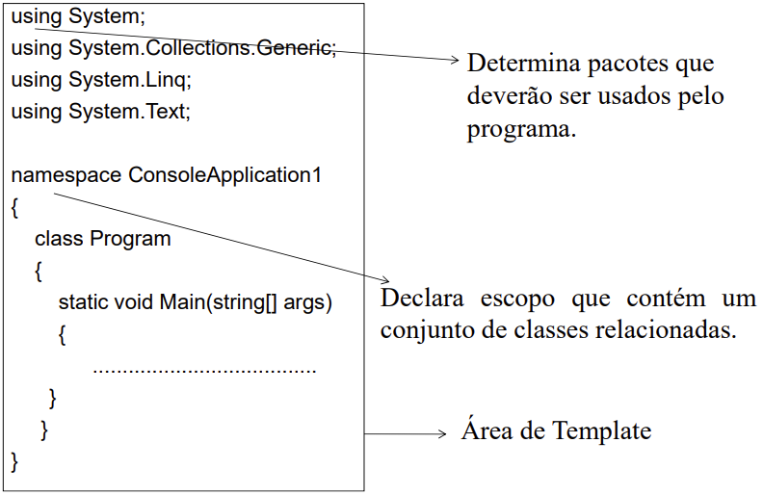
PARADÍGMA DE PROGRAMAÇÃO ORIENTADO A EVENTOS
Programação orientada a eventos é um paradigma de programação. Diferente de programas tradicionais que seguem um fluxo de controle padronizado, o controle de fluxo de programas orientados a evento são guiados por indicações externas, chamadas eventos.
As principais linguagens de programação que utilizam este paradigma são
C#, Visual Basic, Delphi
Estrutura de um programa C# Aplicação (Console)
8
Notes:
8

Slide 9
PARADÍGMA DE PROGRAMAÇÃO FUNCIONAL
; Vamos definir as variáveis que vamos
; usar no programa
(defvar n)
(defvar n2)
(defvar soma)
; Este o programa principal
(defun Soma()
; Vamos ler o primeiro valor
(princ "Informe o primeiro valor: ")
; talvez o seu compilador não precise disso
(force-output)
(setq n1 (read))
; Vamos ler o segundo valor
(princ "Informe o segundo valor: ")
; talvez o seu compilador não precise disso
(force-output)
(setq n2 (read))
; Agora vamos efetuar a soma dos dois números
(setq soma (+ n1 n2))
; E mostramos o resultado
(format t "A soma é ~D" soma)
)
; Auto-executa a função Soma()
(Soma)
Em ciência da computação, programação funcional é um paradigma de programação que trata a computação como uma avaliação de funções matemáticas e que evita estados ou dados mutáveis. Ela enfatiza a aplicação de funções, em contraste da programação imperativa, que enfatiza mudanças no estado do programa.
As principais linguagens de programação que utilizam este paradigma são
Lisp, Haskel, Elixir
Estrutura de um programa em Lisp “Exibe a soma de dois números”
9
Notes:
9

Slide 10
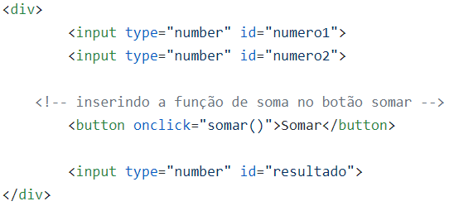

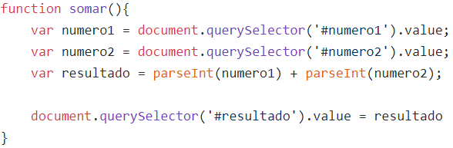
PARADÍGMA DE PROGRAMAÇÃO DECLARATIVA
Programação declarativa é um paradigma de programação baseado em programação funcional, programação lógica e programação restritiva. Tal termo é utilizado para discernir tais linguagens em relação à linguagens de programação imperativa.
Linguagens declarativas descrevem o que fazem e não exatamente como suas instruções funcionam.
Linguagens de marcação são o melhor exemplo: HTML, XML, XSLT, XAML etc
XAML é uma linguagem de marcação declarativa feita para facilitar a criação de interfaces em aplicações WPF, UWP.
XSL Transformations, ou XSLT, é uma linguagem de marcação XML usada para criar documentos XSL que, por sua vez, definem a apresentação dos documentos XML nos browsers e outros aplicativos que os suportem.
10
Notes:
10

Slide 11
PARADÍGMA DE PROGRAMAÇÃO LÓGICA
Programação lógica é um paradigma de programação que faz uso da lógica matemática. John McCarthy [1958] foi o primeiro a publicar uma proposta de uso da lógica matemática para programação.
Lógica de programação é o modo como se escreve um programa de computador, um algoritmo. Um algoritmo é uma sequência de passos para se executar uma função.
11
Notes:
11

Slide 12
Modelagem Orientada a Objetos X Estruturada
atributos e métodos que são aplicados
aos dados de cada objeto.
Sistema de Informação de uma Biblioteca
procedimentos (ou funções) que são
aplicados globalmente na aplicação
Tratamento de dados misturados com o comportamento do programa
A/P OO
Decompor por objetos ou conceitos
A/P Estruturada
Decompor por funções ou processos
SISTEMA
CATALOGO
BIBLIOTECA
LIVRO
BIBLIOTECARIO
Registrar
emprestimo
Relatar
multas
12
Notes:
12

Slide 13
PARADÍGMA ORIENTADA A OBJETOS
O paradigma da POO(Programação Orientada a Objetos) é um modelo de análise, projeto e programação baseado na aproximação entre o mundo real e o mundo virtual, através da criação e interação entre objetos, atributos, códigos, métodos, entre outros.
Modelo
Análise
Projeto
Programação
É possível optar por diversos paradigmas de programação ao desenvolver um software. Certamente, um dos mais difundidos é a POO, um paradigma de programação orientado a objetos. A grande maioria das linguagens de programação modernas estão baseadas nesse tipo de modelo.
13
Notes:
13

Slide 14
PARADÍGMA ORIENTADA A OBJETOS EM JAVA
Classes e Objetos
Classes
Descreve um grupo de objetos. Incorpora a definição de estrutura e as operações do tipo de dado.
Especifica as propriedades e o comportamento para um conjunto de objetos similares.
Atributos são propriedades nomeadas de um objeto. Operações caracterizam o comportamento de um objeto e são o único meio de acesso aos seus atributos.
Toda classe tem um nome e um corpo que define um conjunto de atributos e as operações para suas instâncias.
Objeto é uma instância de uma classe.

Slide 15


PARADÍGMA ORIENTADA A OBJETOS
Códigos
public class Livro {
int cod_livro;
String nome_livro;
String autor_livro;
String editora_livro;
}
Virtual
Real
Atributos
Objetos
Classe
CATALOGO
BIBLIOTECA
Livro
Cod_livro
Atributos
Nome_livro
Autor_livro
LIVRO
BIBLIOTECARIO
Editora_livro
Método
Imprimir_livro()
15
Notes:
15

Slide 16
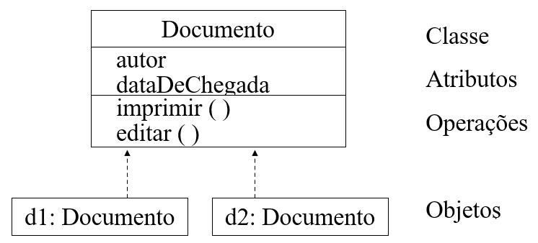
Classes e Objetos
É importante diferenciar objetos de suas classes. Uma classe identifica um grupo de objetos. O termo objeto identifica uma instância de uma classe.
16
Notes:
16

Slide 17
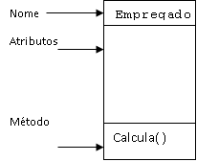

Atributos
São características de um objeto. Basicamente a estrutura de dados que vai representar a classe.
O conjunto de valores dos atributos de um determinado objeto é chamado de estado.
17
Notes:
17

Slide 18
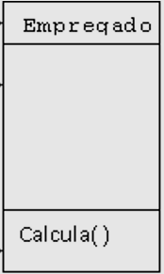
Métodos
De que consiste um método ?
Um conjunto de conceitos para capturar a semântica do problema e sua solução.
Um conjunto de regras e dicas para efetuar o desenvolvimento.
Um processo de desenvolvimento passo-a-passo para construir os modelos e implementações.
Notações e visões para apresentar, examinar e modificar a informação modelada.
18
Notes:
18

Slide 19
Os quatro pilares da programação orientada a objetos
1 - Abstração
Antes de mais nada, imagine o que esse objeto irá realizar. Para isso, é preciso verificar três pontos na abstração:
Identidade ao objeto que vai ser criado. Essa identidade deve ser única dentro do sistema, para que não haja conflito, ou seja, sem repetições.
Característica do objeto. Dentro da programação orientada a objetos, as características são nomeadas como propriedades. Por exemplo, as propriedades de um objeto “pessoa” poderiam ser “peso”, “tamanho” e “idade”.
Ações que o objeto irá executar, chamadas de métodos. Eles podem ser muito variados, dependendo do tipo de solução desenvolvida.
19
Notes:
19

Slide 20
Os quatro pilares da programação orientada a objetos
1 - Abstração
Exemplo
Um exemplo claro do conceito de abstração seria o funcionamento de um carro. Quando acionamos ele para ligar, não precisamos saber quais passos ele faz para colocar o motor em funcionamento. Quando acionamos o freio, não precisamos saber todos os mecanismos que são acionados para fazer o carro frear.
20
Notes:
20

Slide 21
Os quatro pilares da programação orientada a objetos
2 - Encapsulamento
O encapsulamento é uma técnica que adiciona segurança à aplicação em uma programação orientada a objetos, pois esconde as propriedades, criando uma espécie de caixa preta.
Muitas das linguagens orientadas a objetos implementam o encapsulamento baseado em propriedades privadas, por métodos chamados getters e setters, responsáveis por retornar e setar o valor da propriedade, respectivamente. Assim, se evita o acesso direto à propriedade do objeto, adicionando outra camada de segurança à aplicação.
21
Notes:
21

Slide 22
Os quatro pilares da programação orientada a objetos
2 - Encapsulamento
Exemplo - Conta bancária
Suponha uma classe que representa uma conta bancária. Nela, a fins de simplificação, colocamos apenas os atributos nome e saldo. Também usaremos um método responsável por depositar um valor nessa conta bancária.
O cálculo será feito da seguinte forma: o novo saldo será o somatório entre o valor atual mais o depósito acrescido de 10%, ou um fator de 0,10.
Se os atributos puderem ser acessados diretamente em qualquer trecho do código, haverá o risco de o saldo ser alterado sem passar pelo método de depositar. Para evitar isso, podemos usar os métodos get e set para evitar o acesso direto.
Logo, para proteger as variáveis nome e, principalmente o saldo, utilizamos os métodos get saldo e set saldo. Antes disso, no entanto, é preciso alterar o nível de acesso das variáveis de pública para privada.
22
Notes:
22

Slide 23
Os quatro pilares da programação orientada a objetos
2 – Encapsulamento - Exemplo - Conta bancária
public class ContaBancaria {
private int saldo;
private String nome;
private int id;
// contrutor
public ContaBancaria......{
.....
}
// getter
public Cliente getNome() {
return nome;
}
public int getSaldo() {
return saldo;
}
public int getId() {
return id;
}
// setter
public void setNome(String nome) {
this.nome = nome;
}
public void setSaldo(int saldo) {
this. saldo = saldo;
}
public void setId(int id) {
this. id = id;
}
23
Notes:
23

Slide 24
Os quatro pilares da programação orientada a objetos
3 - Herança
Na programação orientada por dados, o reuso de código é uma de suas vantagens de destaque e ela se dá por herança. Essa característica otimiza a produção da aplicação em tempo e linhas de código.
Para fazer uma analogia próxima à realidade não virtual, em uma família, por exemplo, a criança herda diretamente do pai e indiretamente do avô e do bisavô. Em programação, a lógica é similar. Assim, os objetos filhos herdam as características e ações de seus ancestrais”.
24
Notes:
24

Slide 25
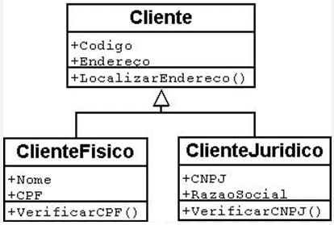
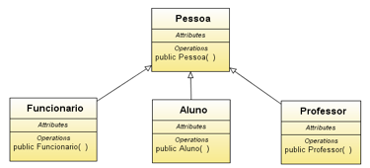
Os quatro pilares da programação orientada a objetos
3 – Herança - Exemplo
25
Notes:
25

Slide 26
Os quatro pilares da programação orientada a objetos
4 - Polimorfismo
Na natureza, existem animais que são capazes de alterar sua forma conforme a necessidade. Na orientação a objetos a ideia é a mesma.
O poliformismo permite herdar um método de classe pai e atribuir uma nova implementação para o método pré-definido.
26
Notes:
26

Slide 27
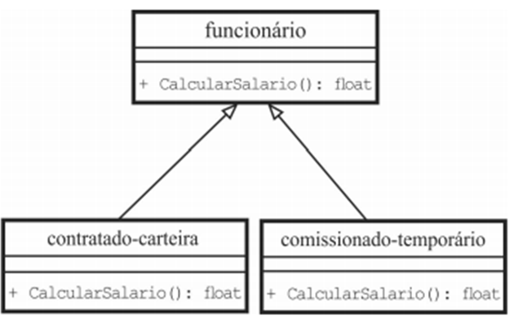
Os quatro pilares da programação orientada a objetos
4 – Polimorfismo - Exemplo
Sobrecarga de método
“Overload”
Sobreposição de método
“Override”
27
Notes:
27

Slide 28
Benefícios da Programação Orientada a Objetos
A programação orientada a objetos propõe uma representação mais fácil de ser compreendida, pois a relação de cada elemento em termos de um objeto, ou classe, pode ser comparado ao mundo real.
Outro benefício da POO é a reutilização de código. Com a complexidade dos sistemas cada vez mais ampla, o tempo de desenvolvimento iria aumentar absurdamente, caso não fosse possível a reutilização.
28
Notes:
28

Slide 29
Vantagens de utilizar a Programação Orientada a Objetos
- Todo software orientado a objeto é confiável (ao alterar uma parte nenhuma outra é afetada)
- O software orientado a objeto é oportuno (ao dividir tudo em partes, várias delas podem ser desenvolvidas em paralelo)
29
Notes:
29

Slide 30

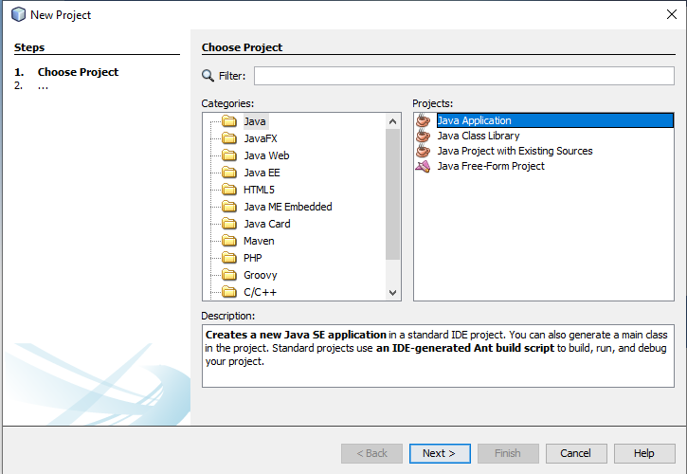
PROGRAMAÇÃO ORIENTADA A OBJETOS EM JAVA
- Primeiro programa em java com NetBeans

Slide 31
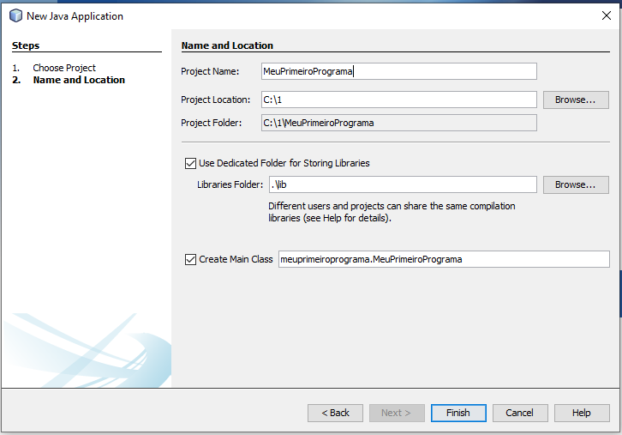
PROGRAMAÇÃO ORIENTADA A OBJETOS EM JAVA
- Primeiro programa em java com NetBeans

Slide 32
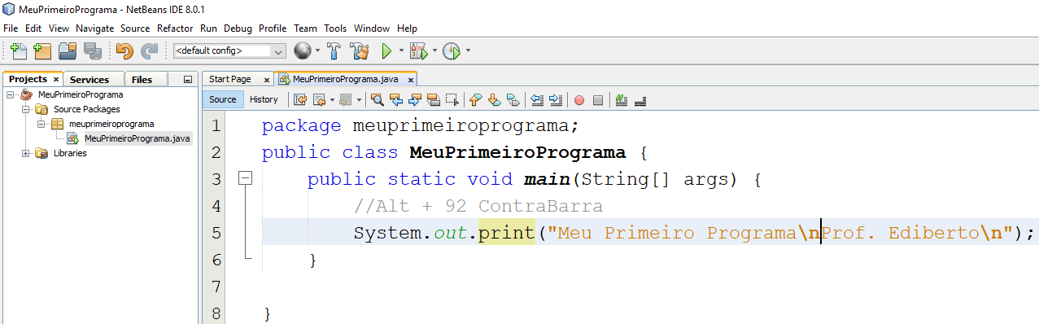
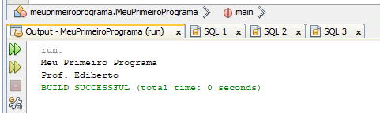
PROGRAMAÇÃO ORIENTADA A OBJETOS EM JAVA
- Primeiro programa em java com NetBeans
Saída

Slide 33
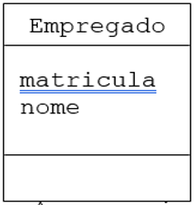
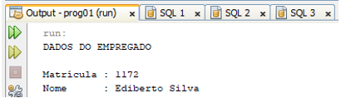
PROGRAMAÇÃO ORIENTADA A OBJETOS EM JAVA
- Classe Empregado em java com NetBeans
public class Empregado {//CLASSE CONSTRUTORA
int matricula;
String nome;
public Empregado(int matricula, String nome) {//MÉTODO CONSTRUTOR
this.matricula=matricula;
this.nome = nome;
}
}
main()
public class ExecutaEmpregado {//CLASSE INSTANCIADORA
public static void main(String[] args) {
Empregado emp = new Empregado(1172, "Ediberto Silva");
System.out.println("DADOS DO EMPREGADO \n");
System.out.println("Matrícula : "+emp.matricula);
System.out.println("Nome : "+emp.nome);
}
}

